Slide 1
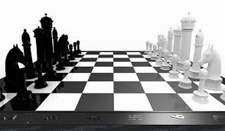
История возникновения шахмат

Slide 2
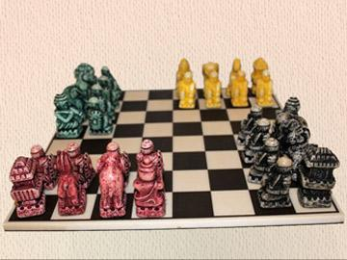
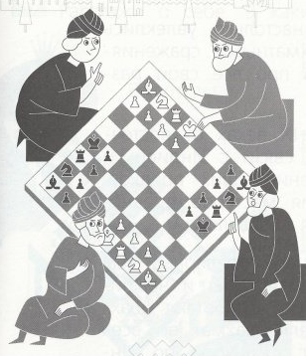
Шахматы были придуманы в Индии более 2 000 лет назад. Древний вариант шахмат назывался «ЧАТУРАНГА». В этой игре принимали участие четыре игрока. Фигуры были четырёх цветов: чёрные, зелёные, жёлтые и красные.

Slide 3
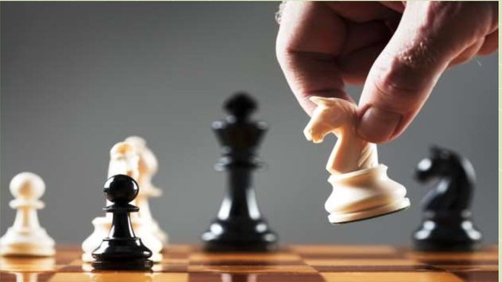
Название ШАХМАТЫ берёт начало из персидского языка, что значит буквально: «шах умер». В этой игре нужно: уметь думать, иметь усидчивость, быть внимательным.

Slide 4
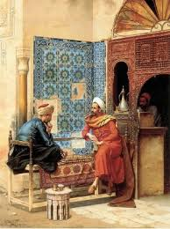
Согласно одной из легенд, мудрец, при помощи шахмат, помирил двух царевичей-братьев, воевавших между собой за возможность управлять королевством. По обычаям того времени престол передавался от отца к старшему сыну. Но младший брат тоже хотел стать царём и управлять королевством. Братья позабыли свою дружбу и стали собирать войска. И быть войне, если бы не придворный мудрец. Он пришёл к братьям-царевичам и сказал им: «Зачем же воевать? Я знаю одну игру, которая вас помирит. Она называется «шахматы». Посмотрите, здесь есть и поле боя – шахматная доска, и армии белых и чёрных фигур, есть и конница, и пехота, и крепостные башни, и боевые слоны. Я научу вас играть в эту игру, и вскоре вы забудете про все ваши ссоры».
Так и вышло. Братья-царевичи настолько увлеклись игрой, что просиживали за шахматными сражениями дни и ночи напролёт, забыв про все свои раздоры.

Slide 5
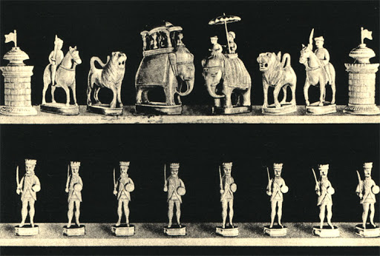
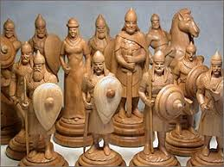
На Русь шахматы пришли в VII – IХ веках от восточных соседей, имевших торговые связи с Индией, и стали частью жизни наших предков. Об этом свидетельствуют изделия мастеров древне-русских ремёсел.

Slide 6
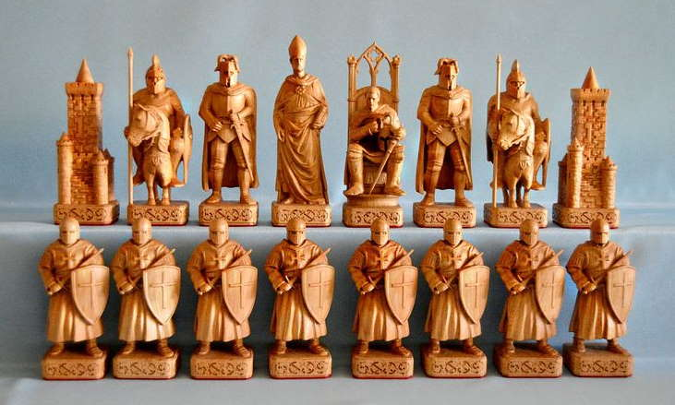
В наше время шахматы не менее популярны, чем в древности.

Slide 7
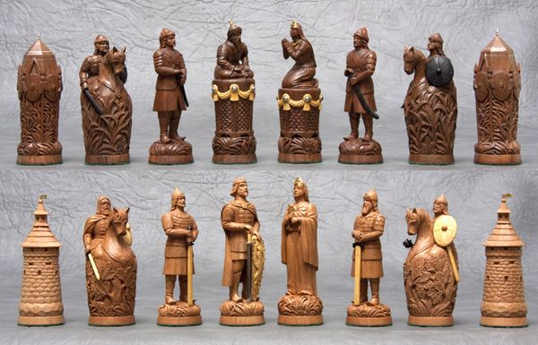
Любители шахмат во всех уголках мира могут играть друг с другом по Интернету и следить за поединками между выдающимися чемпионами современности.

Slide 8
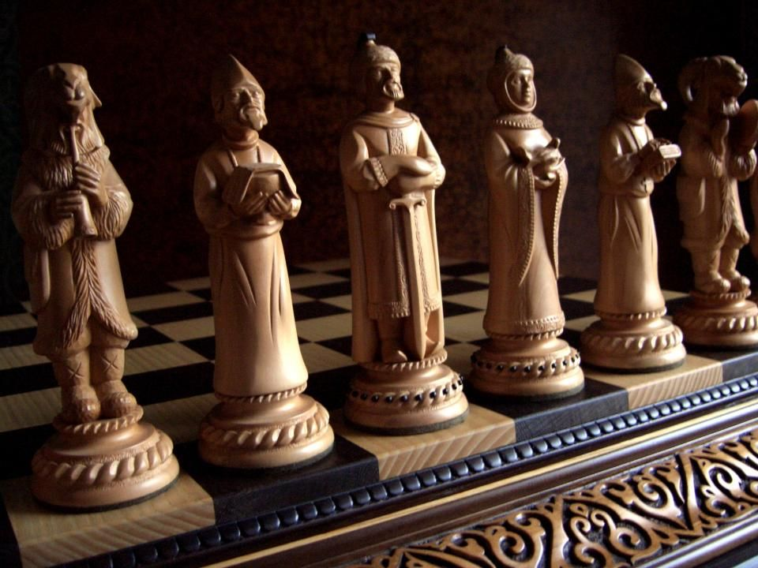
Полюбуйтесь, с какой любовью выполнены эти шахматные фигуры

Slide 9
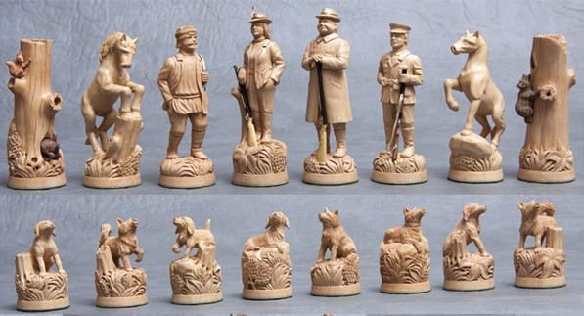

Slide 10
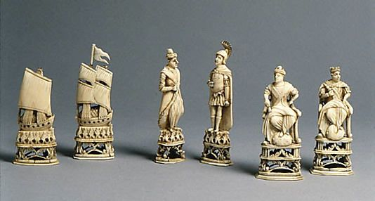

Slide 11
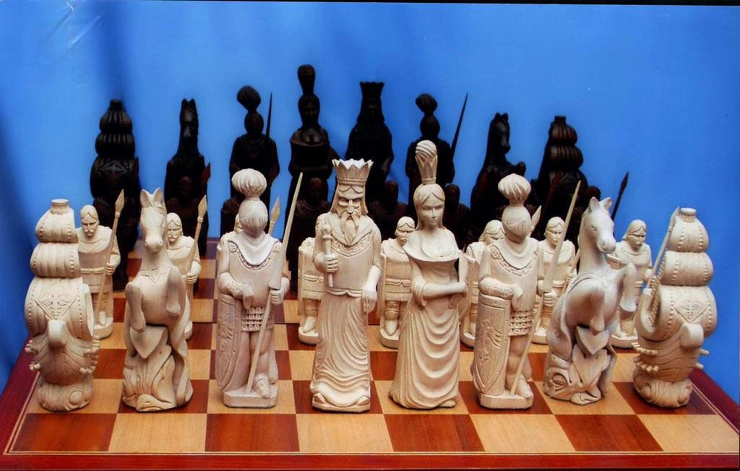

Slide 12
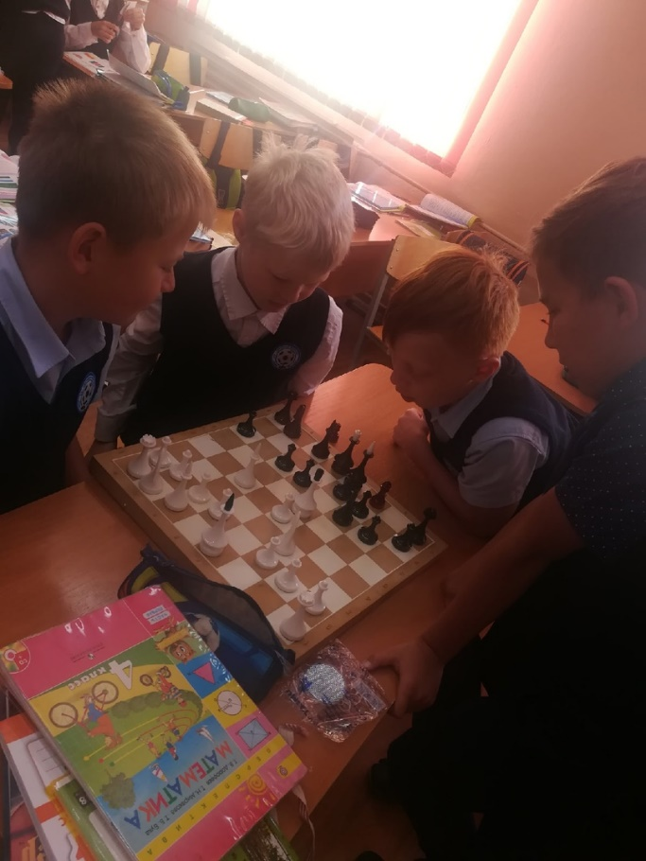
Занятия – знакомства с шахматными фигурами

Slide 13
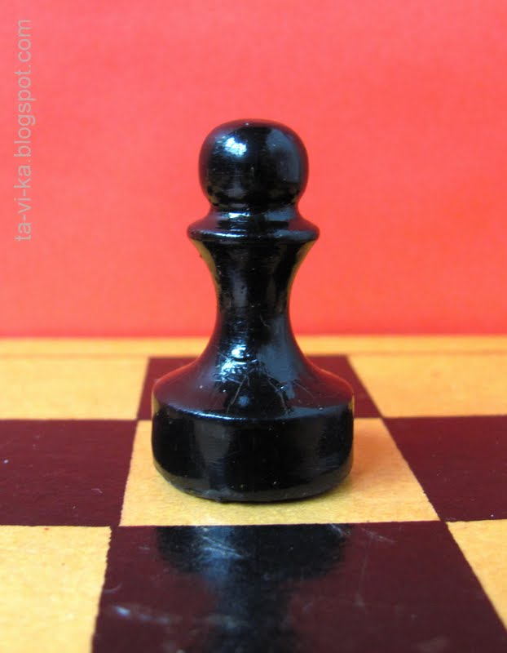
Пешка
Слово "пешка" однокоренное с "пеший", "пехота". Это название означает "пеший солдат". В других европейских. языках перевод названия этой фигуры тот же самый. А вот в Германии название пешки "вauer" значит не солдат, а "крестьянин".
Игра: Пешки играют против пешек.

Slide 14
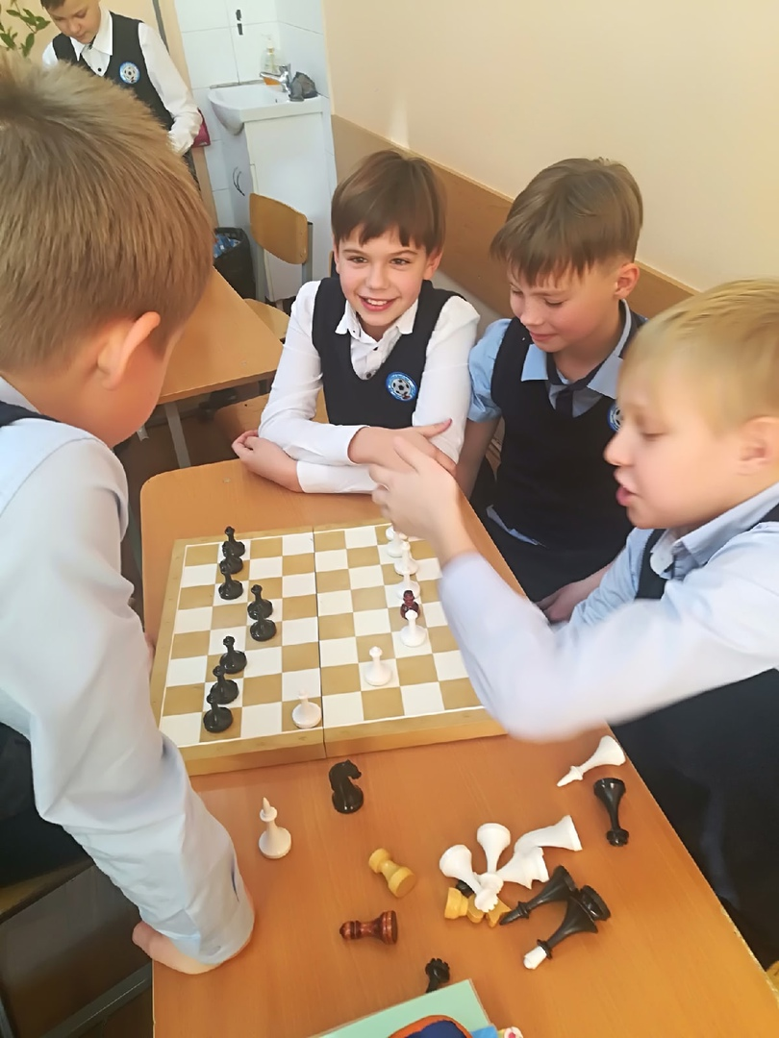
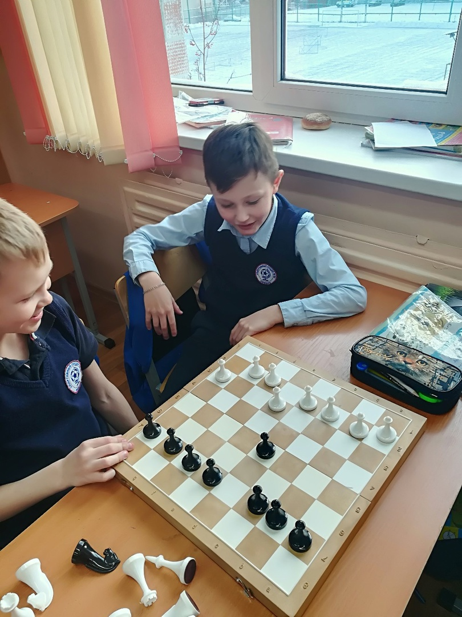
Игра: Пешки играют против пешек.

Slide 15
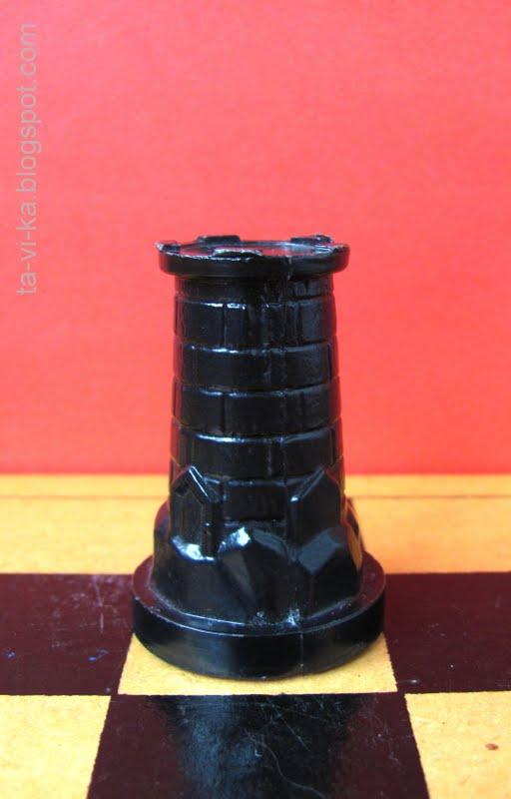
Ладья
В индийской игре ладья - это боевая колесница (ратхи). Изображалась вместе с упряжкой коней и правящей ею возницей. Видимо, отсюда произошло персидское название колесницы - рух. Та самая Птица Рух из сказок "Тысячи и одной ночи". И изображать фигуру тоже стали в виде птицы. А на Руси эту птицу приняли за стилизованное носовое украшение древнерусского судна - ладьи. Отсюда фигура получила свое имя.
А внешний вид и другое название этой фигуры - тура, - пришло к нам из Европы. По французски оно означает "башня" (tour). Так же французы называют и шахматную фигуру. Практически во всех европейских языках ее название имеет смысл "осадная башня", "укрепление".
Игра: «Волки(ладья)-овцы(пешки)». Подсказка: пешки сильны, когда дружат в паре.

Slide 16
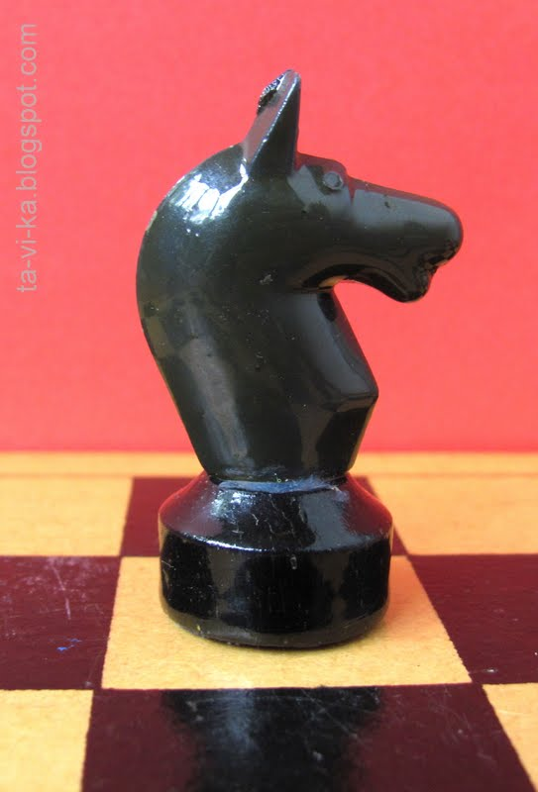
Конь
В древних шахматах эта фигура изображала собою "кавалерию" - всадника на коне. Со временем ее изображение упростили, оставив только коня. Но во многих европейских языках шахматного коня продолжают называть наездником. Во Франции шахматный конь - это сavalier (кавалер), в Англии - knight (рыцарь).
А вот в других языках "человеческая составляющая" из этой фигуры пропала. У нас она называется просто "конь". А, например, в Германии (springer), Польше (skoczek), Хорватии (skakač) название его переводится как "прыгун", "скакун".
Игра. С угла до угла сколько ходов сделает конь?
Конь А8 до поля Н1 – за сколько ходов?

Slide 17
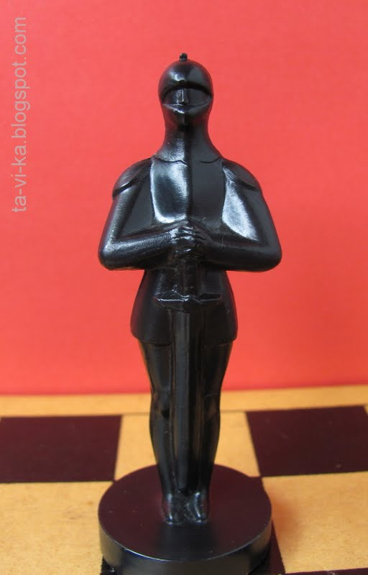
Слон
В древних шахматах это была фигура, изображающая боевого слона с наездником. Ее название на Руси перевели дословно, получилось "слон".
Но в Европе название никому неведомого животного "слона" (по персидски "фил") превратилось в "шута" ("фул"). В древних европейских шахматных книгах можно увидеть, что эту фигуру изображали как человечка в шляпе с бубенчиками. До сих пор во Франции "слон" называется fou (фу), т.е. шут.
Позже в разных странах эта особа, приближенная к королю, получила более почетные звания: епископ (bishop) - в Англии, бегун (Läufer) - в Германии, гонец (goniec) - в Польше, стрелок (střelec) - в Чехии, охотник (lovec)- в Словении и Хорватии, офицер - в Болгарии и Греции. И у нас до революции эту фигуру тоже принято было называть "офицер". Только потом за ней официально закрепили древнее русское название "слон". А вид фигурки оставили прежний, европейский. Поэтому шахматный слон похож не на слона (зверя с хоботом), а на человека в высокой шляпе (епископа, офицера).
Игра «Волки(слон)-овцы(пешки)».

Slide 18
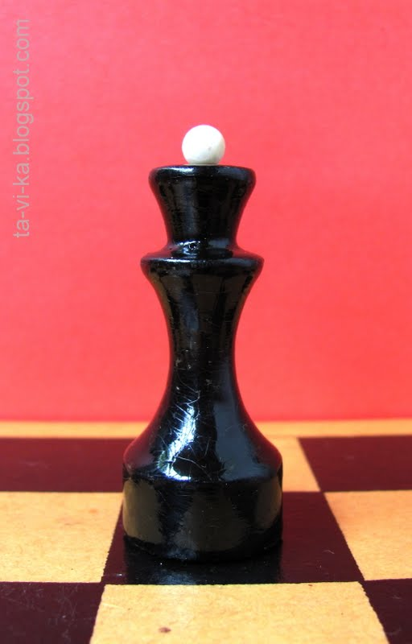
Ферзь Слово "ферзь" в русский язык пришло из персидского. Есть несколько предположений, что именно оно значит. Возможно "ферзь" - это farzana (мудрец, советник), возможно ferz - "полководец" или "визирь" (первый министр).
В Европе в 15 веке "визирь" превратился в "королеву". Эта весьма слабая фигура теперь получила новые возможности - ходить бывший ферзь мог уже не по одной клеточке по диагонали, а по всем линиям и диагоналям на любое расстояние. Многие историки шахмат связывают это с ролью в жизни Европы могущественной королевы Изабеллы Кастильской.
Практически во всех языках ферзь стал называться королевой или дамой. Во Франции и Германии - Dame, В Италии - Donna, в Англии - Queen, в Болгарии - Царица, В Македонии - Кралица. Любопытно, что только в Польше появилось собственное название для ферзя - гетман (hetman).
Из Европы и пришло к нам наше разговорное название для ферзя: "королева".
Игра Лабиринт

Slide 19
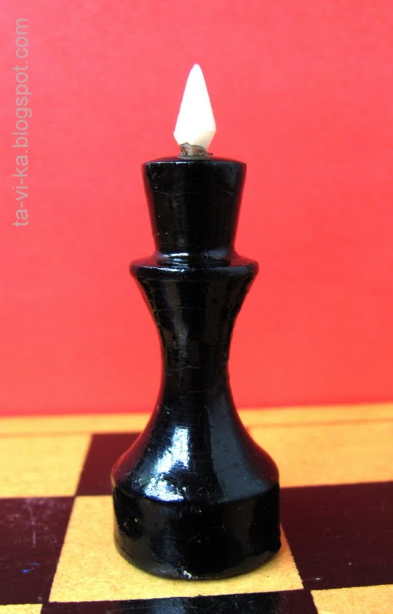
Король
Шахматный король во всех языках обозначает верховного правителя.
В Англии - кing, в Герании - König, во Франции - roi, в Болгарии - Цар.
Игра: 6 пешек против короля

Slide 20
Заключение
Шахматная партия - это не только творческий, но и всегда соревновательный процесс. В многовековой истории шахмат изменялись правила игры, различные формы приобретали шахматные фигуры, но всегда во главу угла ставился вопрос - кто сильнее?!
Постоянно расширялся спектр шахматных состязаний. В прошлом веке, например, была распространена игра с гандикапом, когда более сильный соперник давал слабому фору - какую-либо шахматную фигуру. Но наиболее распространенными формами соревнований стали: турниры - состязания с участием нескольких шахматистов; матчи - с участием двух соперников; матч-турниры - с участием от 3 до 6 шахматистов, играющих между собой в несколько кругов.

Slide 21
Список литературы
1.https://www.gambler.ru/%D0%98%D1%81%D1%82%D0%BE%D1%80%D0%B8%D1%8F_%D1%88%D0%B0%D1%85%D0%BC%D0%B0%D1%82 <https://www.gambler.ru/История_шахмат>
.К. Е. О происхождении шахмат //Шахматы в СССР <https://ru.wikipedia.org/wiki/Шахматы_в_СССР_(журнал)>. 1984, №1.
.Калинин О. М., Черевко К.Е.Древнекитайская нумерология, протошахматы (ци) и генетический код // Девятнадцатая научная конференция «Общество и государство в Китае». Ч. I. М., 1988. С.46-50.
.Новотельнов Н.А. Знакомьтесь: шахматы. - Л.:Лениздат <https://ru.wikipedia.org/wiki/Лениздат>, 1976. - 256 с.
.Линдер И. М. <https://ru.wikipedia.org/wiki/Линдер,_Исаак_Максович>Шахматы на Руси / Отв. ред. чл.-корр. АН СССР В. Л. Янин <https://ru.wikipedia.org/wiki/Янин,_Валентин_Лаврентьевич>.- Изд. 2-е, доп. и перераб.-М.:Наука <https://ru.wikipedia.org/wiki/Наука_(издательство)>, 1975.- 208, [2]с.- (Из истории мировой культуры <https://ru.wikipedia.org/wiki/Из_истории_мировой_культуры>).- 150 000 экз. (обл.)
6. http://www.riddle.ru/?page=articles/chess/history

